Slide 1

Sass学习与分享
徐官龙
2015年8月

Slide 2

内容提要
第一部分：Sass介绍
第二部分：compass介绍
第三部分：总结

Slide 3
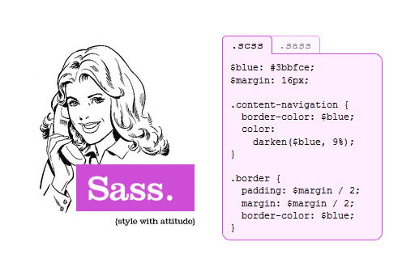
第一 部分
Sass介绍

Slide 4
SASS介绍
我们都知道，CSS并不是一种编程语言。它并不像其它程序语言，有自己的变量、常量、逻辑判断语句这些特征，CSS只是一行行单纯的属性描述，写起来相当的费事，而且代码难易组织和维护。
很自然的，有人就开始在想，能不能让CSS像其他程序语言一样，加入编程元素，让CSS能像其他程序语言一样可以做一些预定的处理。
于是“CSS预处器（CSS Preprocessor）”这个玩意。
我们是编程语言
我不是编程语言
c
c++
css
java
javascript
php
objective-c
Python
Ruby
...

Slide 5
CSS预处理器
CSS预处理器定义了一种新的语言，将CSS作为目标生成文件，然后开发者就只要使用这种语言进行编码工作，然后再编译成正常的CSS文件。CSS预处理器为CSS增加一些编程的特性，例如可以在CSS中使用变量、逻辑判断、函数等在编程语言中的一些基本特性，可以让你的CSS更加简洁、可读性更强，更易于代码的维护等诸多好处。常见的预处理器有：Sass,LESS,STYLUS.

Slide 6
特性——变量($)
当样式表里需要换一套颜色，要找到好几处地方，并且替换好几次颜色值。如果我们能够在只改变某一处的属性值，其他地方的属性也会随之相应改变？那么我们可以使用Sass！
a {
color: #08c;
}
.nav {
background-color: #08c;
}
h1{
color: #08c;
}
.foo{
color: #08c;
}
.head{
color: #08c;
}
$linkColor: #08c;
a {
color: $linkColor;
}
.nav {
background-color: $linkColor;
}
h1{
color: $linkColor;
}
.foo{
color: $linkColor;
}
.head{
color: $linkColor;
}
编译后

Slide 7
特性——混合(@mixin)
当样式表里需要换一套颜色，要找到好几处地方，并且替换好几次颜色值。如果我们能够在只改变某一处的属性值，其他地方的属性也会随之相应改变？那么我们可以使用Sass！
a {
color: #08c;
}
.nav {
background-color: #08c;
}
h1{
color: #08c;
}
.foo{
color: #08c;
}
.head{
color: #08c;
}
$linkColor: #08c;
a {
color: $linkColor;
}
.nav {
background-color: $linkColor;
}
h1{
color: $linkColor;
}
.foo{
color: $linkColor;
}
.head{
color: $linkColor;
}
编译后

Slide 8
特性——混合(@mixin)
如果你的整个网站中有几处小小的样式类似（例如一致的颜色和字体），那么使用变量来统一处理这种情况是非常不错的选择。但是当你的样式变得越来越复杂，你需要大段大段的重用样式的代码，独立的变量就没办法应付这种情况了。你可以通过sass的混合器实现大段样式的重用。
content {
font-size: 20px;
color:black;
line-height: 1.5;
margin:20px;
}
header {
font-size: 25px;
color:blue;
line-height: 1.5;
padding: 10px;
}
footer {
font-size: 30px;
color:red;
line-height: 1.5;
padding: 15px;
}
@mixin style($size: 15px, $color:#999) {
font-size: $size;
color:$color;
line-height: 1.5;
}
content {
@include style(20px,black);
margin:20px;
}
header {
@include style(25px,blue);
}
footer {
@include style(30px,red);
}
编译后：

Slide 9
特性——继承(extend)
sass中，选择器继承可以让选择器继承另一个选择器的所有样式，并联合声明。使用选择器的继承，要使用关键词@extend，后面紧跟需要继承的选择器
#header,
#footer,
.ir{
text-shadow: none;
background-color: blue;
border: 0;
}
#header{
width:300px;
}
#footer{
width:300px;
}
%ir{
text-shadow: none;
background-color: blue;
border: 0;
}
#header{
@extend %ir;
height:100px;
}
#footer{
@extend %ir;
height:150px;
}
.ir{
@extend %ir;
}
编译后：

Slide 10
继承(extend)——细节
不要在css规则中使用后代选择器（比如.foo .bar）去继承css规则。如果你这么做，同时被继承的css规则有通过后代选择器修饰的样式，生成css中的选择器的数量很快就会失控，有可能有坑！
.bip .btt,
.bip .foo .bar,
.foo .bip .bar {
border: 1px solid #fffff;
}
.foo .bar{
@extend .btt
}
.bip .btt {
border:1px solid #fffff;
}
编译后：

Slide 11
特性——函数(@function)
$baseFontSize: 10px !default;
$gray: #ccc !defualt;
// pixels to rems
@function pxToRem($px) {
@return $px / $baseFontSize * 1rem;
}
body{
font-size:$baseFontSize;
color:lighten($gray,10%);
}
.test{
font-size:pxToRem(16px);
color:darken($gray,10%);
}
Sass定义了很多函数可供使用，以@fuction开始。比如颜色函数。
lighten为减淡，darken为加深。
其调用方法为：lighten($color,$amount)，darken($color,$amount)，
它们的第一个参数都是颜色值，第二个参数都是百分比。

Slide 12
特性——控制语句
@each $animal in puma, sea-slug, egret {
.#{$animal}-icon {
background-image: url('/images/#{$animal}.png');
}
}
//css
.puma-icon {
background-image: url('/images/puma.png');
}
.sea-slug-icon {
background-image: url('/images/sea-slug.png');
}
.egret-icon {
background-image: url('/images/egret.png');
}
Sass 中也有诸如 @if、@while 等常见的控制语句来实现一些简单的流程控制
有@for 循环、@while循环、@each循环

Slide 13
SASS使用小结
更有效的使用Sass变量；
不要使用没有设置参数的@mixin，他们应该是.class或者%placeholders；
不要轻意（从不使用）@extend调用.class。会得到你意想不到的结果，特别是定义的.class出现在嵌套或其他的样式表中，你应该使用@extend调用%placeholders；
不要使用太深的选择器嵌套；
不要太相信SASS的自动编译，你应该时时检查生成的CSS。在SASS中纠错能力比较差；
%placeholder可以多次使用，而且不会生成重复的代码。这使得输入的CSS更友好，更干净。

Slide 14
第二部分
Compass介绍

Slide 15
什么是compass？
简单说，Compass是Sass的工具库（toolkit）。Compass在Sass的基础上，封装了一系列有用的模块和模板，丰富了Sass的功能。它们之间的关系，有点像Javascript和jQuery的关系。

Slide 16
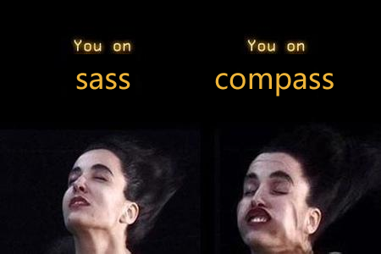
什么是compass？
简单说，Compass是Sass的工具库（toolkit）。Compass在Sass的基础上，封装了一系列有用的模块和模板，丰富了Sass的功能。它们之间的关系，有点像Javascript和jQuery的关系。
Compass是用Ruby语言开发的，所以安装它之前，必须安装Ruby。假定你的机器已经安装好Ruby，那么在命令行模式下键入：gem install compass
Compass（连同Sass）就安装好了。

Slide 17
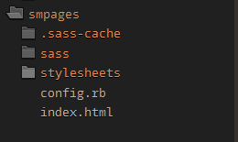
创建compass项目
假定项目的名字叫myProject，在命令行键入：
compass create smpages
当前目录中就会生成一个myproject子目录。进入该目录，里面有一个config.rb文件，这是项目的配置文件。还有两个子目录Sass和stylesheets，前者存放Sass源文件，后者存放编译后的css文件。

Slide 18
Compass的模块
Compass采用模块结构，不同模块提供不同的功能。目前，它内置五个模块：
reset样式重置模块
css3模块
Compass
layout布局模块
typography版式模块
utilities工具模块

Slide 19
compass模块的使用方法
使用@import命令，用来指定加载模块， 例如：@import "compass/css3";编译后，会生成相应的css3代码。
css3模块中的圆角（border-radius）的写法：
.rounded {
-moz-border-radius: 5px;
-webkit-border-radius: 5px;
-o-border-radius: 5px;
-ms-border-radius: 5px;
-khtml-border-radius: 5px;
border-radius: 5px;
}
@import "compass/css3";
.rounded {
@include border-radius(5px);
}
编译后：

Slide 20
第三部分
总结

Slide 21

如何在团队中高效使用Sass
1.设计师需要提供公用的变量值，如颜色，宽度，高度，字体大小等，以便提前定义好所需要的全局变量。
2.提前定义好公用的base，mixin，component等公用文件，根据项目进行微调，由master带领团队成员共同维护。
3.修改重用性高的样式，必须与所有团队成员商议后，有master决定是否可修改。
4.不能直接修改css文件，css文件必须由scss文件编译生成。

Slide 22
Thank you

